Slide 1





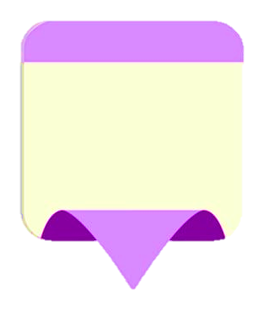
جدول الضرب
أستكشف
الفصل الخامس : الضرب ٢
عــوامــل
أكون جدول الضرب
نشاط
× | ٠ | ١ | ٢ | ٣ | ٤ | ٥ | ٦ | ٧ | ٨ | ٩ | ١٠
٠
١
٢
٣
٤
٥
٦
٧
٨
٩
١٠
فكرة الدرس
أجد العوامل
الخطوة ٢
الخطوة ١
أستكشف جدول الضرب
٦
أكتب نواتج الضرب مستعملاً خاصية الإبدال لعملية الضرب، وحقائق الضرب التي أعرفها، والأنماط
لإيجاد ناتج ضرب عاملين
٢ × ٣ = ٦
أكتب ناتج ٢ × ٣ حيث يتقاطع الصف ٢ مع العمود ٣
عــوامــل
ناتج الضرب
عوامل
أنفذ الخطوة ٢ في المنزل بمساعدة أسرتي
أجد العامل الأول في العمود على يمين الجدول
و العامل الثاني في الصف العلوي
٤٥
رقم الصفحة

Slide 2
جدول الضرب
أستكشف
الفصل الخامس : الضرب ٢
عــوامــل
أكون جدول الضرب
نشاط
× | ٠ | ١ | ٢ | ٣ | ٤ | ٥ | ٦ | ٧ | ٨ | ٩ | ١٠
٠
١
٢
٣
٤
٥
٦
٧
٨
٩
١٠
فكرة الدرس
أستعمل النماذج
الخطوة ٣
أستكشف جدول الضرب
١٢
يمكنني أن أستعمل النماذج لإيجاد نواتج الضرب التي لا أعرفها، فعلى سبيل المثال تبين الشبكة الحقيقة ٣ × ٤
عــوامــل
ومنها يتضح أن ٣ × ٤ = ١٢
أكتب هذا الناتج في جدول الضرب عند تقاطع صف العدد ٣ وعمود العدد ٤
٤٥
رقم الصفحة

Slide 3
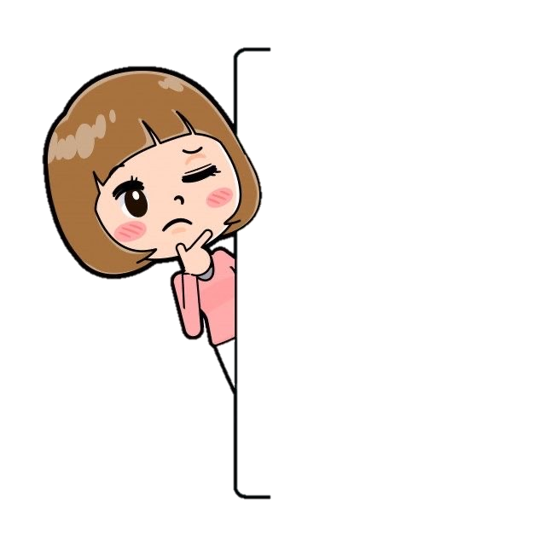
جدول الضرب
أستكشف
الفصل الخامس : الضرب ٢
× | ٠ | ١ | ٢ | ٣ | ٤ | ٥ | ٦ | ٧ | ٨ | ٩ | ١٠
٠ | ٠ | ٠ | ٠ | ٠ | ٠ | ٠ | ٠ | ٠ | ٠ | ٠ | ٠
١ | ٠ | ١ | ٢ | ٣ | ٤ | ٥ | ٦ | ٧ | ٨ | ٩ | ١٠
٢ | ٠ | ٢ | ٤ | ٦ | ٨ | ١٠ | ١٢ | ١٤ | ١٦ | ١٨ | ٢٠
٣ | ٠ | ٣ | ٦ | ٩ | ١٢ | ١٥ | ١٨ | ٢١ | ٢٤ | ٢٧ | ٣٠
٤ | ٠ | ٤ | ٨ | ١٢ | ١٦ | ٢٠ | ٢٤ | ٢٨ | ٣٢ | ٣٦ | ٤٠
٥ | ٠ | ٥ | ١٠ | ١٥ | ٢٠ | ٢٥ | ٣٠ | ٣٥ | ٤٠ | ٤٥ | ٥٠
٦ | ٠ | ٦ | ١٢ | ١٨ | ٢٤ | ٣٠ | ٣٦ | ٤٢ | ٤٨ | ٥٤ | ٦٠
٧ | ٠ | ٧ | ١٤ | ٢١ | ٢٨ | ٣٥ | ٤٢ | ٤٩ | ٥٦ | ٦٣ | ٧٠
٨ | ٠ | ٨ | ١٦ | ٢٤ | ٣٢ | ٤٠ | ٤٨ | ٥٦ | ٦٤ | ٧٢ | ٨٠
٩ | ٠ | ٩ | ١٨ | ٢٧ | ٣٦ | ٤٥ | ٥٤ | ٦٣ | ٧٢ | ٨١ | ٩٠
١٠ | ٠ | ١٠ | ٢٠ | ٣٠ | ٤٠ | ٥٠ | ٦٠ | ٧٠ | ٨٠ | ٩٠
أكون جدول الضرب
نشاط
أفكر
١ – ما ناتج ضرب عدد في ١ ؟ أشرح إجابتي
فكرة الدرس
أستكشف جدول الضرب
الناتج هو العدد نفسه ، باستعمال خاصية العنصر المحايد لعملية الضرب
٢ – ما النمط الذي أراه في الصف ١٠ ؟
جميع الأعداد آحادها صفر
٣ – ماذا ألاحظ في الصف ٦ والعمود ٦ ؟ هل ينطبق ما ألاحظه على جميع أعمدة وصفوف الأعداد الأخرى ؟
١٠٠
جميع النواتج متساوية بترتيب تصاعدي
نعم تنطبق على جميع الأعداد الأخرى
٤٦
رقم الصفحة

Slide 4



جدول الضرب
أستكشف
الفصل الخامس : الضرب ٢
أتــأكــد: أستعمل جدرول الضرب لأجد ناتج الضرب:
٣٠
٣٠
٠
١٠
فيما يأتي أجزاء من جدول الضرب ، ما الصف أو العمود الذي أخذت منه ؟
فكر:
ما النمط الذي تراه ؟
صف العدد ٤
٤٦
عمود العدد ٣
عمود العدد ١
رقم الصفحة

